Slide 1
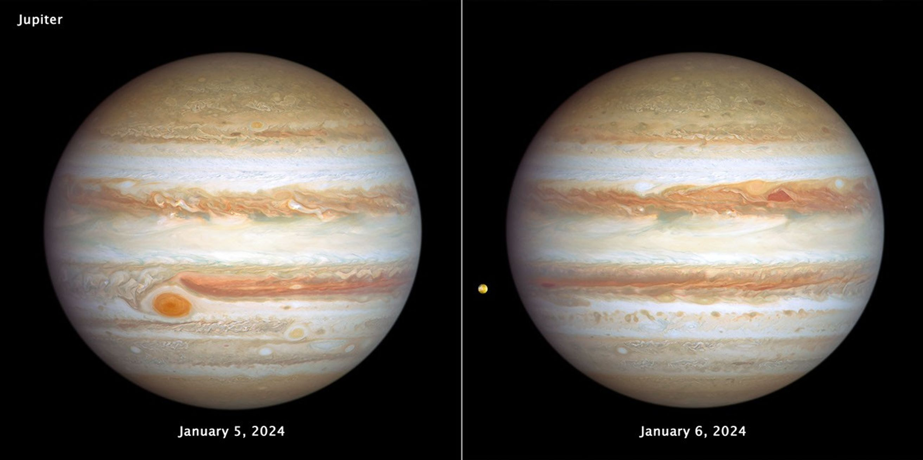
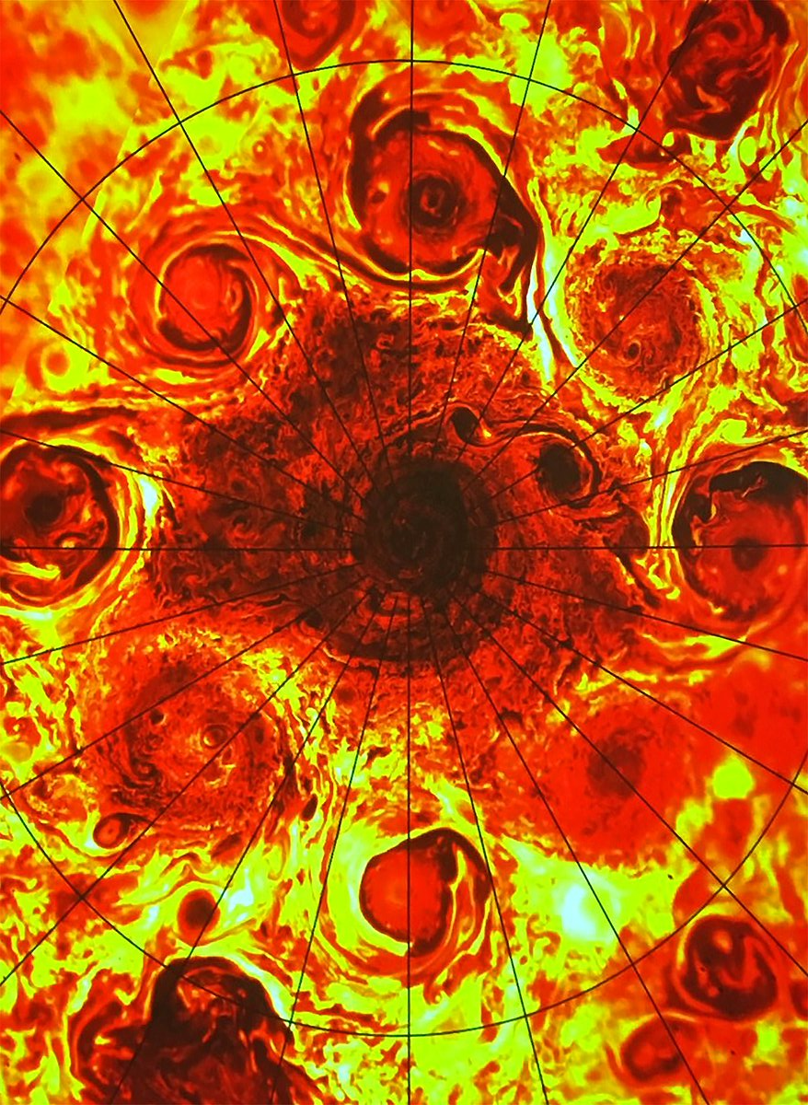
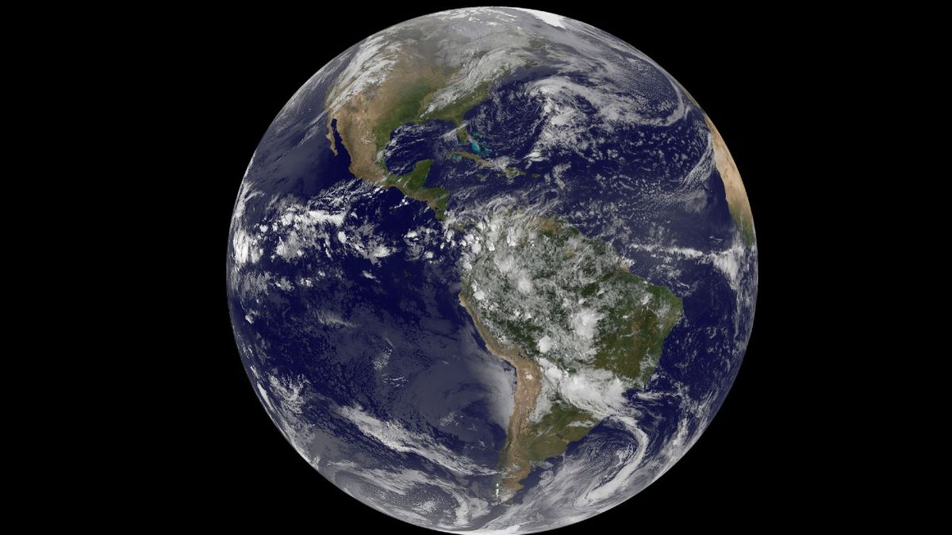
ДОСЛІДЖЕННЯ АТМОСФЕРИ ВИСОКИХ ШИРОТ ЮПІТЕРА
Роботу виконала: Борзій Вікторія Володимирівна, учениця 10 класу Комунального закладу «Харківський ліцей № 161 «Імпульс» Харківської міської ради»
Наукові керівники: Слюсарев Іван Григорович, доцент кафедри астрономії та космічної інформатики фізичного факультету Харківського національного університету імені В.Н. Каразіна, старший науковий співробітник Науково-дослідного інституту астрономії Харківського національного університету імені В.Н. Каразіна, кандидат фізико-математичних наук Кириленко Марина Іванівна, вчитель фізики та астрономії Комунального закладу «Харківський ліцей № 161 «Імпульс» Харківської міської ради», спеціаліст вищої категорії, вчитель-методист
Харків – 2026

Slide 2
Актуальність дослідження
Сучасна планетологія все більше зосереджується на вивченні атмосфер газових гігантів, оскільки саме вони визначають еволюцію планетних систем і є найпоширенішим типом планет у Галактиці. Юпітер як найбільша планета Сонячної системи слугує природною лабораторією для дослідження процесів, що відбуваються в умовах потужної конвекції, сильного обертання та відсутності твердої поверхні. Особливу роль відіграють полярні області, де циркуляція атмосфери суттєво відрізняється від середніх широт і формується під впливом складної взаємодії турбулентності, внутрішнього тепла планети та сили Коріоліса
Вивчення цих процесів має значення не лише для опису самого Юпітера. Воно дозволяє перевіряти фундаментальні теорії геофізичної гідродинаміки, зокрема механізми самоорганізації вихорів, передачі енергії між масштабами та формування довготривалих атмосферних структур. Отримані результати можуть застосовуватися до моделювання атмосфер інших планет Сонячної системи, а також численних газових гігантів за її межами
Крім того, дослідження екстремальних атмосферних явищ на Юпітері сприяє глибшому розумінню загальних принципів циркуляції атмосфер, що має значення і для земної метеорології та кліматології. Саме тому аналіз полярних процесів у атмосфері Юпітера є актуальним і важливим напрямом сучасної науки

Slide 3
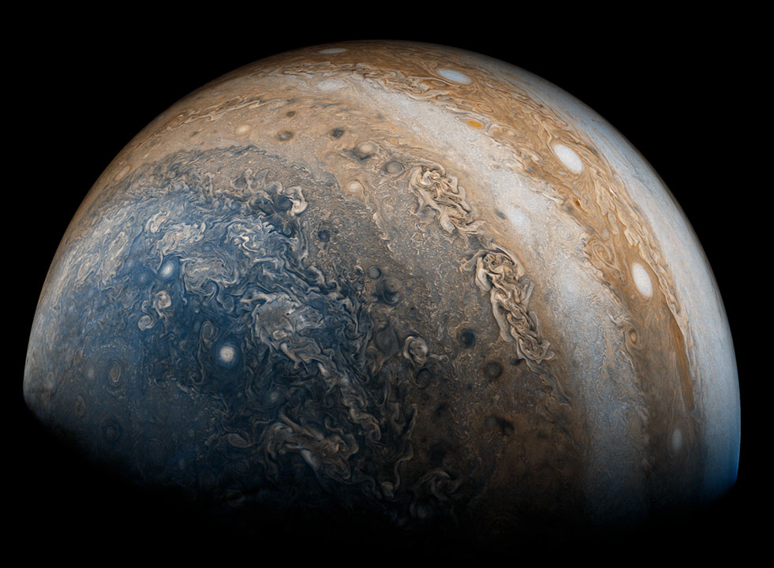
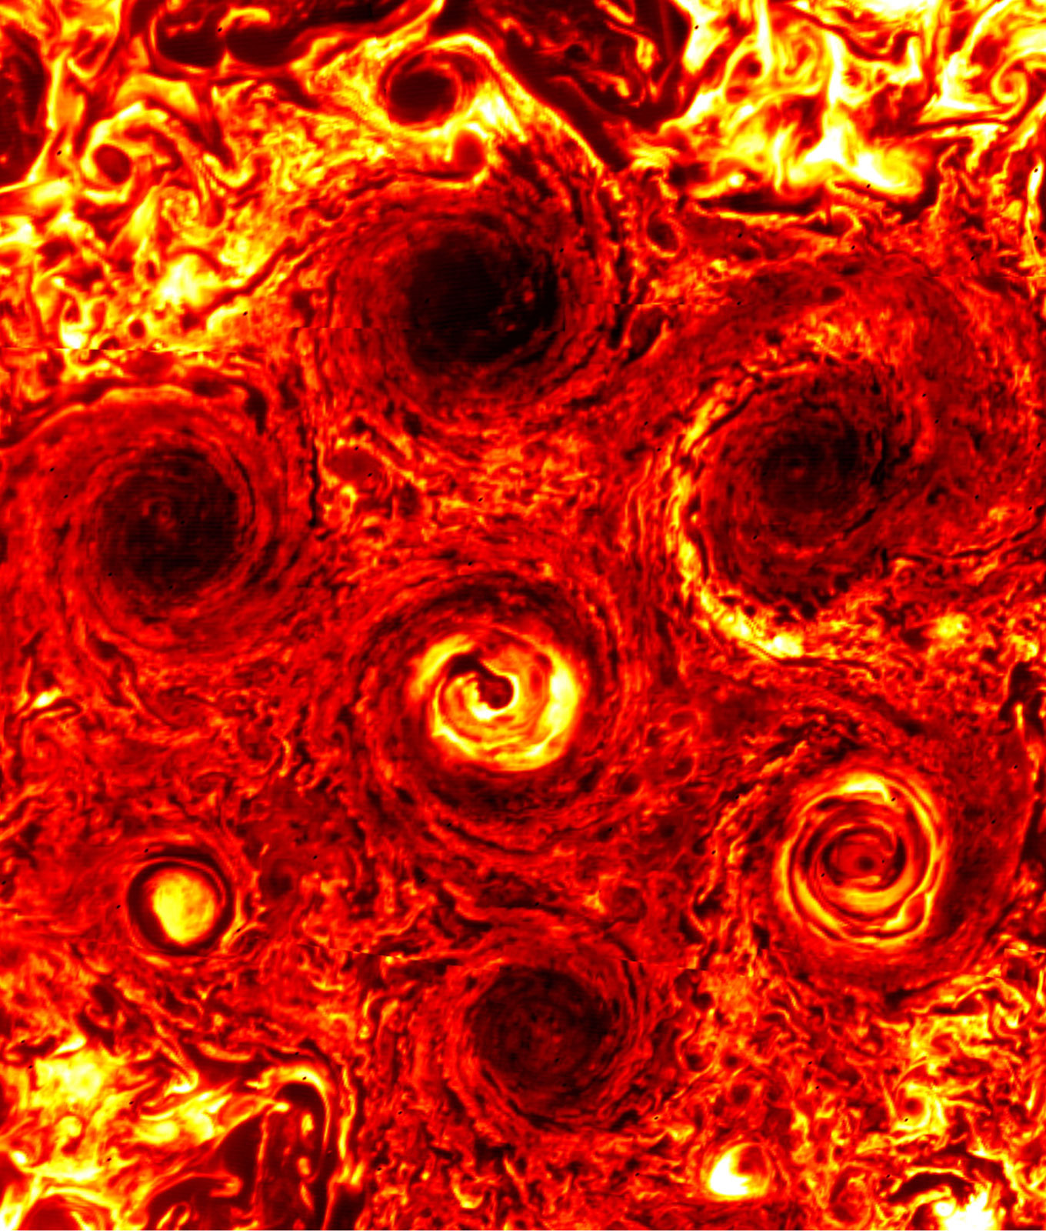
Мета і задачі дослідження
Мета дослідження:
З’ясувати фізичні механізми формування та довготривалої стабільності полярних циклонів Юпітера на основі аналізу супутникових спостережень і сучасних уявлень про атмосферну динаміку швидко обертових планет
Для досягнення мети дослідження поставлені наступні задачі:
узагальнити сучасні відомості про будову та фізичні особливості атмосфери Юпітера;
проаналізувати конфігурацію полярних циклонів і їх основні характеристики;
розглянути методи дослідження атмосфери за даними космічної місії Juno;
оцінити динамічні параметри полярних вихорів (швидкість, масштаб, число Россбі);
дослідити розподіл енергії атмосфери та процеси її передачі між різними шарами атмосфери;
пояснити механізми формування та підтримки стабільних конфігурацій полярних циклонів.
Об’єкт дослідженнь:
Атмосфера Юпітера, зокрема її високоширотні (полярні) області, де спостерігаються потужні довготривалі вихрові структури
Предмет дослідженнь:
Полярні циклонічні конфігурації Юпітера, їх геометрична структура, динамічні характеристики та фізичні механізми формування і стабільності

Slide 4
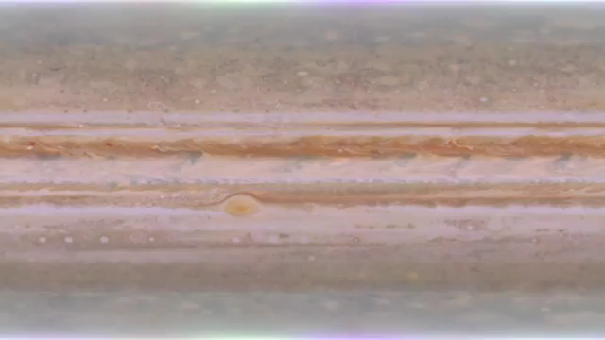
Атмосфера Юпітера
Атмосфера Юпітера — це гігантська багатошарова газова оболонка, товщина якої сягає десятків тисяч кілометрів і поступово переходить у рідкоподібний стан без чіткої межі поверхні. Основними компонентами є водень (близько 89 – 90 %) і гелій (близько 10 %), а також домішки метану, аміаку, водяної пари, фосфіну та сірководню, що визначають хімічні процеси та кольорову структуру хмар
Температура у верхній тропосфері становить приблизно від −150 °C до −100 °C, а тиск сягає кількох бар. Юпітер випромінює приблизно у 1,6 раза більше енергії, ніж отримує від Сонця, що свідчить про наявність потужного внутрішнього джерела тепла. Це тепло підтримує інтенсивну конвекцію — вертикальні рухи газу, які визначають глобальну циркуляцію атмосфери
Через дуже швидке обертання планети (період близько 9 год 56 хв) на Юпітері діє сильна сила Коріоліса, яка організовує потоки у систему струменевих течій. У середніх широтах формуються потужні зональні струмені зі швидкостями понад 100 – 150 м/с, що розділяють атмосферу на темні пояси й світлі зони — характерну смугасту структуру планети

Slide 5
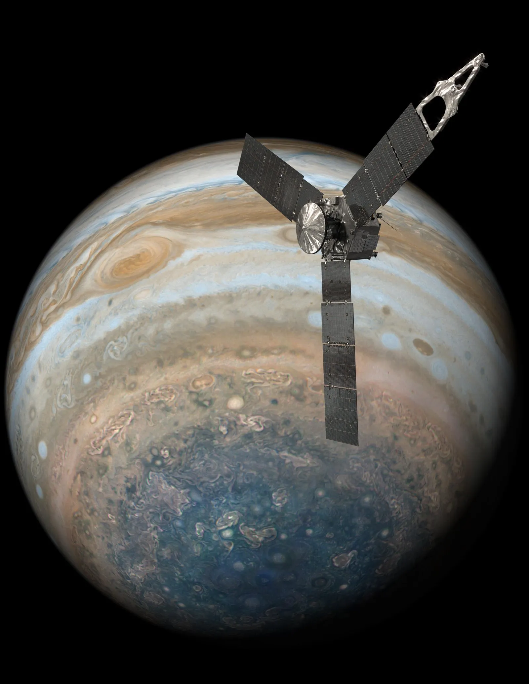
Конфігурації циклонів
Детальні спостереження полярних областей Юпітера стали можливими лише після виходу космічного апарата Juno на полярну орбіту у 2016 році. Інфрачервоний прилад JIRAM дозволив отримати зображення полюсів «зверху», що раніше було недоступно для наземних телескопів і попередніх місій
Полярні області Юпітера містять унікальні гігантські вихори, які утворюють впорядковані системи навколо полюсів і залишаються стабільними протягом багатьох років
Основні характеристики циклонів:
Центральний циклон на кожному полюсі
Північний полюс: 8 навколишніх циклонів
Південний полюс: 6 навколишніх циклонів
Діаметр: приблизно 4000–6000 км
Швидкість вітру: понад 100 м/с (до ~200 м/с)
Чітке полігональне розташування
Стабільність протягом багатьох років
Відсутність злиття вихорів
Причини утворення і стабільності:
Потужна глибинна конвекція — джерело енергії
Швидке обертання планети → сильна сила Коріоліса
Взаємодія циклонів між собою
Баланс інерційних сил і градієнта тиску
Центральний циклон стабілізує систему
Мінімізація взаємних збурень між вихорами
Такі унікальні стійкі конфігурації вихорів не мають аналогів у Сонячній системі й залишаються однією з найцікавіших загадок атмосферної динаміки газових гігантів.

Slide 6
Методи дослідження
Дослідження полярних областей Юпітера стало можливим завдяки космічним спостереженням і подальшій математичній обробці отриманих даних, що дозволяє відновити фізичні параметри атмосфери без прямого контакту з нею
Спостереження та аналіз даних місії Juno (NASA):
Основним інструментом для вивчення атмосферної динаміки є інфрачервоний картограф JIRAM, який працьє на довжині хвилі 4,8 мкм і реєструє теплове випромінювання верхніх шарів атмосфери. Це дає змогу досліджувати структуру хмар і температурні неоднорідності навіть у темних полярних регіонах
Ці дані дають змогу визначати швидкості вітру методом відстеження переміщення хмар на послідовних знімках. Порівнюючи положення одних і тих самих структур через короткі інтервали часу, можна обчислити горизонтальні компоненти швидкості і побудувати повне поле руху атмосфери
Математичне моделювання та обробка результатів:
Отримані дані використовуються для фізико-математичного аналізу атмосферної динаміки. На їх основі оцінюються параметри руху газу, вплив обертання планети та характеристики великих вихрових структур. Також оцінюються енергетичні характеристики, що дозволяє визначити розподіл енергії атмосфери

Slide 7

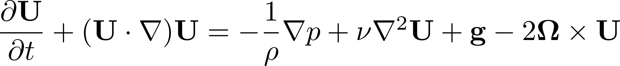
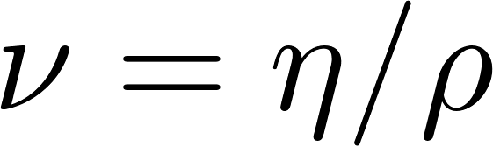
Рівняння гідродинаміки
Рух газу в атмосфері Юпітера описується рівняннями гідродинаміки для обертової системи відліку. Атмосфера розглядається як суцільне середовище, на яке діють сили тиску, тяжіння, в’язкості та інерційні сили, пов’язані з обертанням планети. Рівняння Нав’є-Стокса в обертовій системі відліку:
перенесення імпульсу потоком (конвекція)
вплив сили Коріоліса, пропорційної кутовій швидкостi обертання планети
локальна зміна швидкості U з часом
прискорення викликане зміною тиску p
дія в’язкості ( —кінематична в’язкість)
Баланс цих сил визначає динаміку атмосфери та умови існування довготривалих полярних циклонів Юпітера

Slide 8
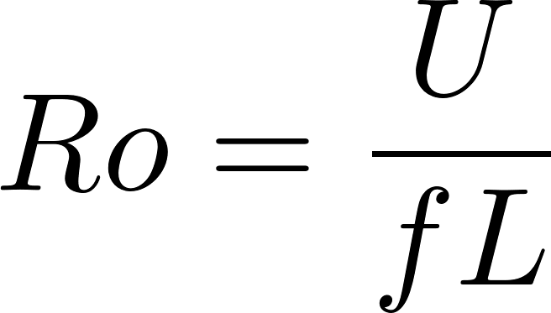
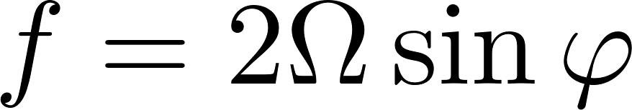



Число Россбі та сила Каріоліса
Число Россбі характеризує співвідношення інерційних сил і сили Коріоліса в атмосферному русі та визначає ступінь впливу обертання планети на динаміку газу
параметр Коріоліса визначається як
U — характерна швидкість потоку
L — характерний розмір структури
f — параметр Коріоліса
— кутова швидкість обертання планети
φ — широта
Інтерпретація значень числа Россбі:
— сила Коріоліса врівноважує градієнт тиску, потік рухається вздовж ізобар. Характерний для великомасштабної циркуляції та струменевих течій
— власне обертання вихору порівнянне з коріолісовим ефектом. Формуються ізольовані циклони, здатні до взаємодії та довготривалої стабільності
— домінує власна динаміка потоку, вплив обертання планети слабкий. Рух менш впорядкований, вихори нестійкі
Notes:
обертання слабкий, рух стає хаотичним.

Slide 9
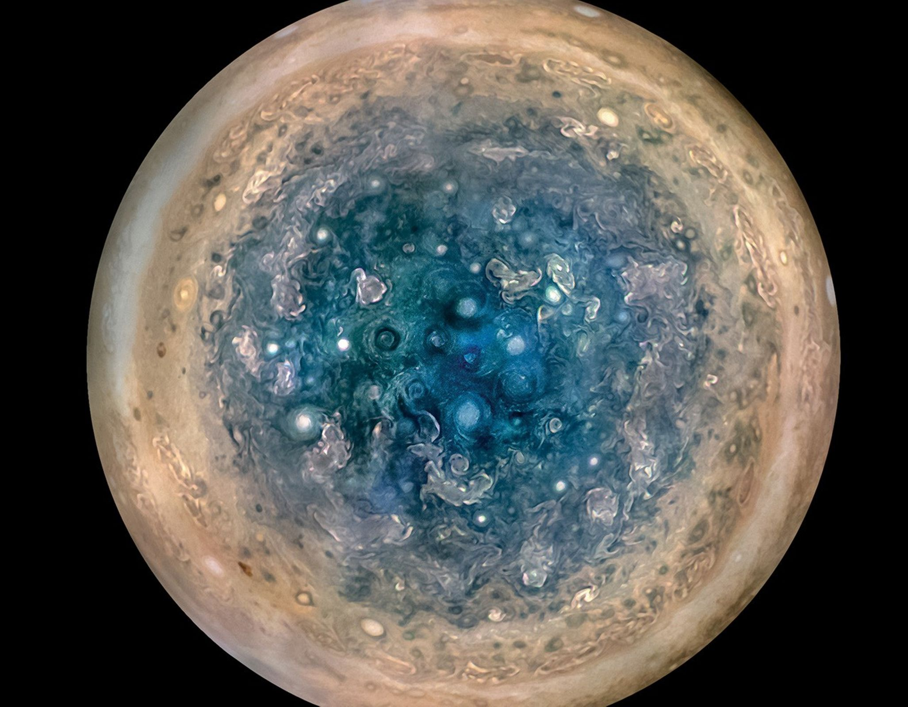

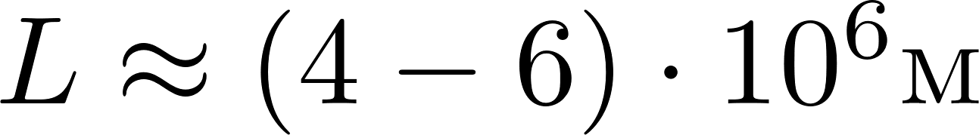
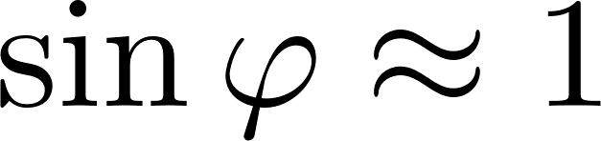

Число Россбі в полярних зонах
Для полярних циклонів Юпітера характерні:
Для полярних циклонів Юпітера характерні:
швидкість вітру
характерний розмір
висока широта
швидкість вітру
характерний розмір
висока широта
Для полярних циклонів Юпітера отримано значення числа Россбі порядку 0,1, що відповідає режиму, близькому до градієнтного ( ). У таких умовах обертання планети відіграє провідну роль, але власна динаміка вихорів також залишається важливою. Такий баланс є оптимальним для існування великих довгоживучих циклонів: вони зберігають структуру, можуть взаємодіяти між собою та формувати впорядковані циркумполярні системи

Slide 10
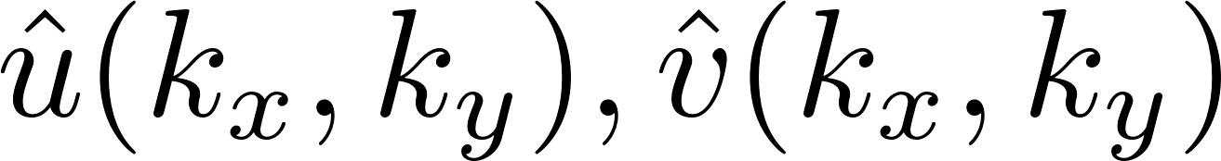
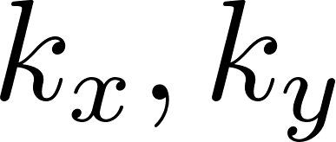
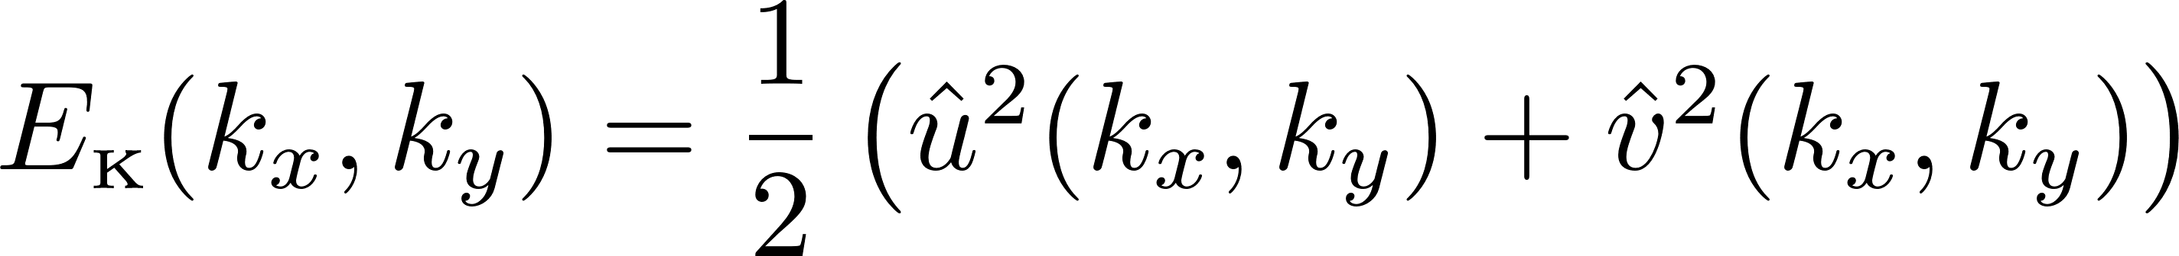
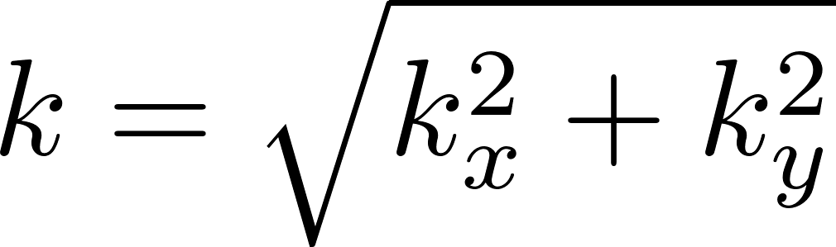
Кінетична енергія
Оцінювання кінетичної енергії атмосфери Юпітера здійснюється на основі відновлених полів горизонтальних швидкостей, отриманих методом відстеження хмарних структур на послідовних супутникових зображеннях
Для аналізу рухів різних масштабів застосовується спектральний підхід. Поле швидкостей піддається двовимірному перетворенню Фур’є, у результаті чого отримуються спектральні компоненти швидкостей , що відповідають хвильовим числам .
Спектральна густина кінетичної енергії:
Ця величина показує, яка частина енергії припадає на рухи з певним масштабом
Для подальшого аналізу енергію усереднюють за всіма напрямками поширення хвиль. У результаті вона залежить лише від величини хвильового числа

Slide 11
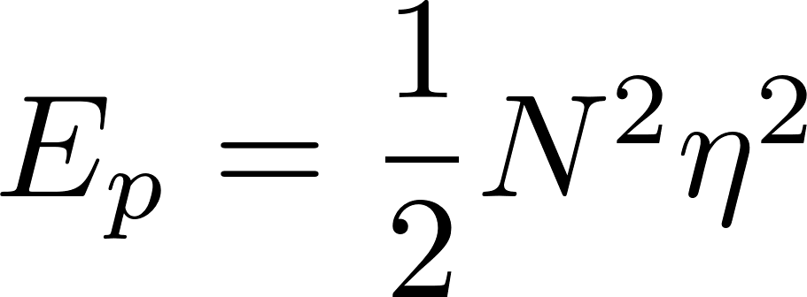
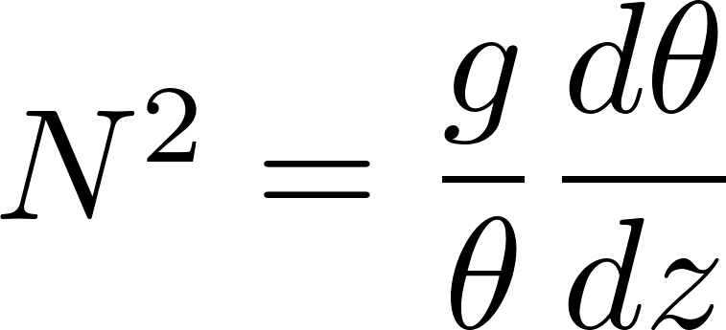

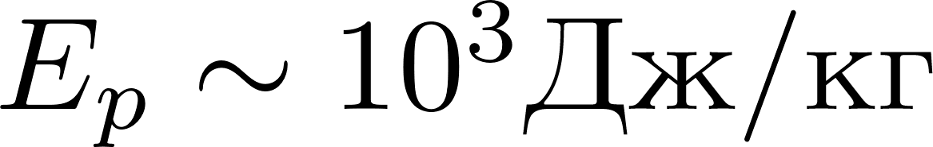
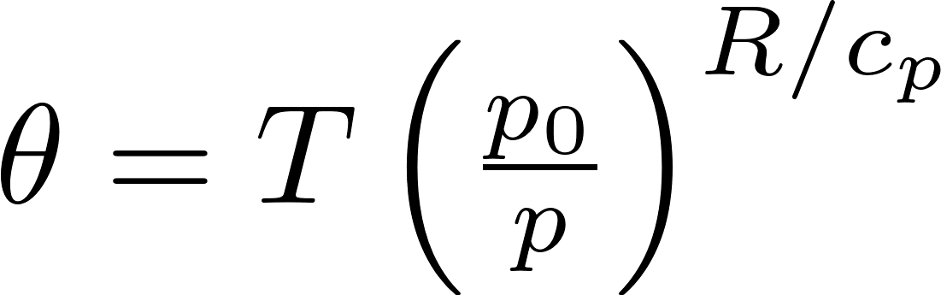

Потенціальна енергія
Доступна потенційна енергія атмосфери пов’язана з вертикальною стратифікацією та конвективними процесами. Вона виникає під час вертикальних переміщень газу в полі сили тяжіння
Густина доступної потенційної енергії
стратифікованої атмосфери визначається як
частота Брюнт Вайсяля
характерна величина вертикального зміщення газу
- потенційна температура
Густина потенціальної та кінетичної енергії
Для верхніх шарів атмосфери Юпітера оцінки, за використанням даних місій Juno, дають
Кінетична енергія перевищує потенціальну приблизно на порядок, що свідчить про домінування горизонтальних рухів над вертикальними в полярній атмосфері Юпітера

Slide 12
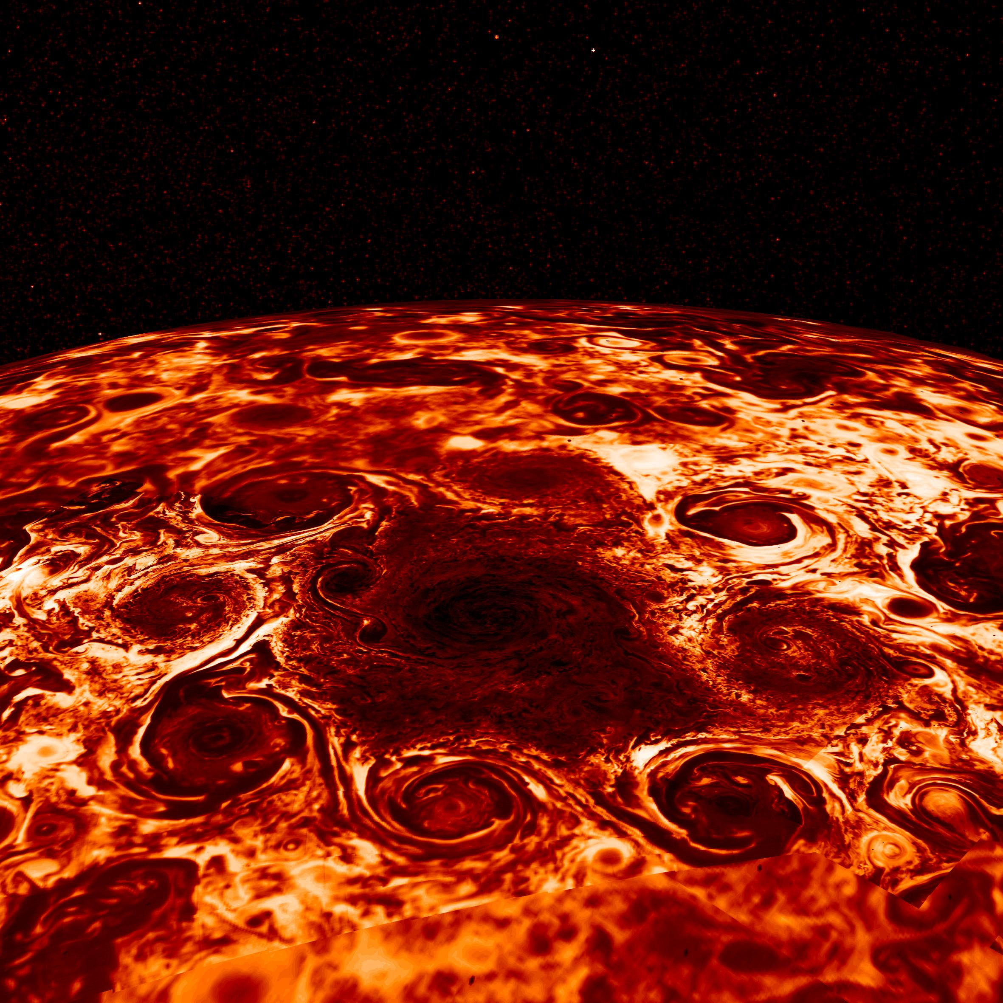
Розподіл енергії
Число Россбі обернено пропорційне характерному розміру руху, тому для малих структур воно є великим, а для великих — малим. Дрібномасштабні рухи з великим числом Россбі слабко підпорядковуються впливу сили Коріоліса і мають хаотичний турбулентний характер. Такі структури є нестійкими та швидко руйнуються, тому не здатні довго зберігати енергію
Для великих полярних циклонів число Россбі менше одиниці, що означає домінування впливу обертання планети. У цьому режимі рух стає впорядкованим і близьким до геострофічного, що забезпечує довготривалу стабільність вихорів і можливість накопичення енергії.
У стратифікованій атмосфері вертикальні переміщення обмежені, тому турбулентність набуває переважно горизонтального характеру. Енергія в атмосферу надходить із внутрішніх шарів планети разом із тепловим потоком і підтримує рухи різних масштабів
Отже, у полярній атмосфері Юпітера основна частина енергії зосереджена у великих довготривалих вихорах, які визначають загальну структуру циркуляції

Slide 13

Стабільність циклонів
Полярні циклони Юпітера є унікальними атмосферними структурами, здатними зберігати свою конфігурацію протягом багатьох років без істотних змін
Їх стабільність є результатом узгодженої дії кількох фундаментальних фізичних факторів:
• Мале число Россбі — домінування сили Коріоліса забезпечує впорядкований, близький до геострофічного рух
• Накопичення енергії у великих масштабах — великі вихори містять більшу частину кінетичної енергії атмосфери полярних областей
• Відсутність твердої поверхні — немає механізму швидкого гальмування вихорів
• Взаємодія циклонів у системі — вихори утримують один одного у стані динамічної рівноваги
Поєднання швидкого обертання планети, енергетичних процесів атмосфери та взаємодії вихорів призводить до формування надзвичайно стійкої циркумполярної системи — однієї з найорганізованіших структур у всій Сонячній системі

Slide 14
Висновки
Таким чином, в роботі:
Встановлено, що атмосфера Юпітера у високих широтах характеризується відсутністю зонально-смугастої структури та наявністю потужних довготривалих вихрових систем;
Проаналізовано конфігурацію полярних циклонів і показано, що вони утворюють стійкі циркумполярні системи: вісім циклонів навколо центрального на північному полюсі та шість — на південному;
Оцінено основні динамічні параметри вихорів (швидкість, масштаб, число Россбі) і встановлено, що великі циклони перебувають у режимі домінування сили Коріоліса, що забезпечує їхню довготривалу стабільність;
Досліджено енергетичні характеристики атмосфери та показано, що домінують горизонтальні рухи;
Обґрунтовано зосередження енергії у великих циклонах, що сприяє формуванню впорядкованих циркумполярних конфігурацій;
Встановлено, що стабільність полярних систем забезпечується поєднанням швидкого обертання Юпітера, значного запасу кінетичної енергії атмосфери та розподілу енергії;
Отримані результати становлять інтерес з фундаментальної точки зору, оскільки вони поглиблюють уявлення про фізичні процеси в атмосферах газових гігантів і механізми формування великомасштабних вихрових структур у швидко обертових планетних системах. Практичне значення роботи полягає у можливості використання цих результатів для інтерпретації супутникових спостережень, удосконалення моделей атмосферної динаміки та дослідження подібних явищ на інших планетах і екзопланетах.

Slide 15
Доповідач: Борзій Вікторія

Slide 16
Список використаних джерел
Siegelman L., Klein P., Ingersoll A. P. et al. Moist convection drives an upscale energy transfer at Jovian high latitudes. — Nature Physics, 2021.
Adriani A. et al. Clusters of cyclones encircling Jupiter’s poles. — Nature, 2018.
Heimpel M. H., Yadav R. K., Featherstone N. A., Aurnou J. M. Polar and mid-latitude vortices and zonal flows on Jupiter and Saturn. — Icarus, 2022.
Gavriel N., Kaspi Y. The number and location of Jupiter’s circumpolar cyclones explained by vorticity dynamics. — arXiv, 2021.
Gavriel N., Kaspi Y. Dynamical constraints on the vertical structure of Jupiter’s polar cyclones. — arXiv, 2025.
Cai T., Chan K. L., Mayr H. G. Deep, closely-packed, long-lived cyclones on Jupiter’s poles. — arXiv, 2021.
Scarica P., Grassi D., Mura A., Adriani A. et al. Stability of the Jupiter southern polar vortices inspected through vorticity using Juno/JIRAM data. — Journal of Geophysical Research: Planets, 2022.
Rogers J. H. Patterns of polygons in Jupiter’s polar storms. — British Astronomical Association, 2018.
NASA Jet Propulsion Laboratory. Juno Mission to Jupiter.
NASA Science. Jupiter Overview.
Showman A. P., Menou K., Cho J. Y.-K. Atmospheric circulation of hot Jupiters: a review of current understanding.
Wilson D. et al. Jupiter’s Atmosphere. — LibreTexts Astronomy.
EBSCO Research Starters. Jupiter’s Atmosphere.

Slide 17
Новизна роботи
Наукова новизна роботи полягає у комплексному фізичному аналізі динаміки полярних циклонів Юпітера на основі сучасних спостережних даних та базових рівнянь геофізичної гідродинаміки
У роботі показано, що складні циркумполярні конфігурації вихорів можуть бути якісно пояснені за допомогою відносно простих оцінок динамічних параметрів атмосфери — швидкостей потоків, характерних масштабів руху, числа Россбі та енергетичних характеристик. Це дозволило встановити провідну роль обертання планети у формуванні впорядкованих довготривалих вихрових систем у високих широтах.
На відміну від детальних чисельних моделей, у роботі використано аналітичний підхід, що дає змогу системно інтерпретувати причини стабільності полярних циклонів, механізми їх взаємодії та передачу енергії між масштабами без залучення складних обчислювальних методів.
Показано, що поєднання сильного впливу сили Коріоліса, великої енергії атмосферних рухів і нелінійної взаємодії вихорів приводить до формування стійких циркумполярних систем, здатних існувати протягом тривалого часу
Таким чином, робота демонструє, що фундаментальні фізичні закономірності дозволяють пояснити складну динаміку атмосфери газових гігантів і можуть бути використані для інтерпретації спостережень екзопланет подібного типу

